Slide 1
Быстродействующие КМОП-преобразователи уровней сигналов
Студент: Языков Э. В., гр. С12-401
Научный руководитель: Кондратенко С.В.

Slide 2
Цель работы
Проектирование встроенных быстродействующих КМОП-преобразователей уровней

Slide 3
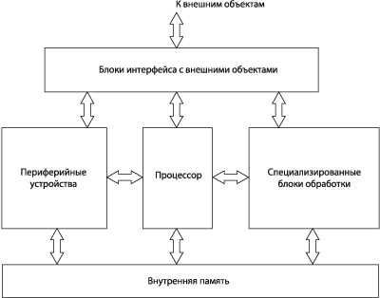
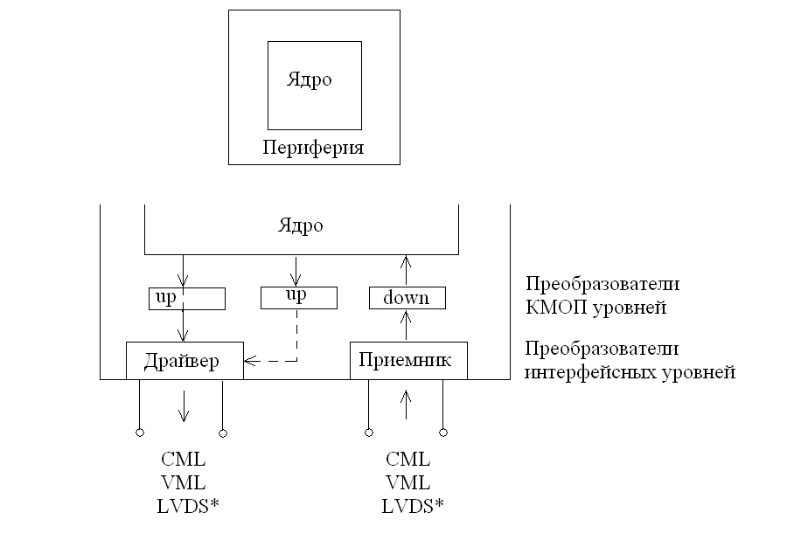
Типовая структура СБИС типа система-на-кристалле

Slide 4
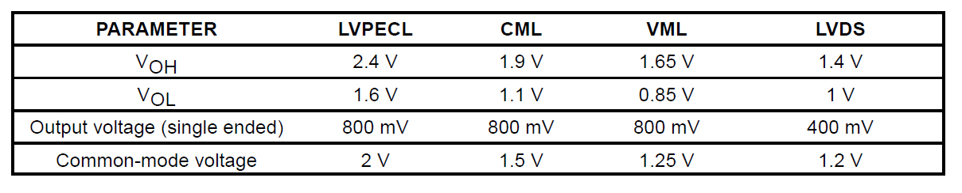
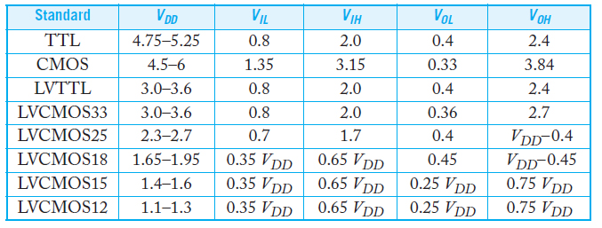
Типовые цифровые и интерфейсные уровни сигналов
Напряжения инверторов, выпущенных по разным технологиям

Slide 5
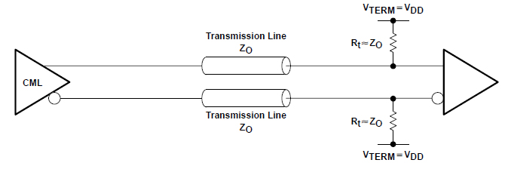
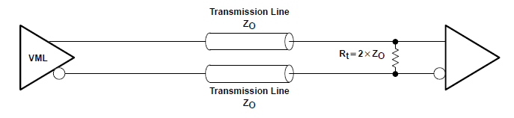
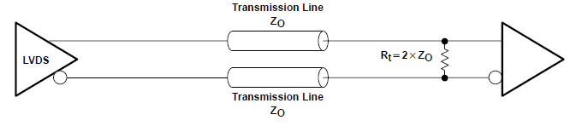
Типовые схемы преобразования уровней
CML
VML
LVDS

Slide 6
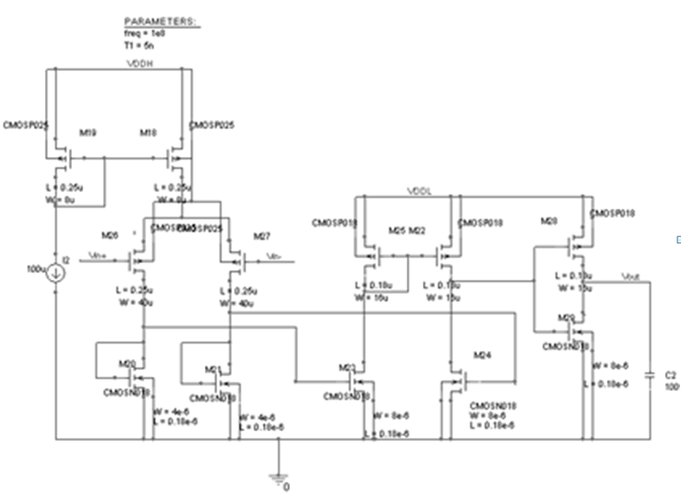
Принципиальная схема преобразователя цифровых КМОП сигналов с понижением уровней
Преобразователь 2.5 В -> 1.8 В достиг скорости в 1 ГГц

Slide 7
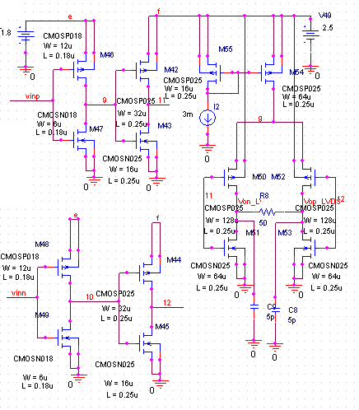
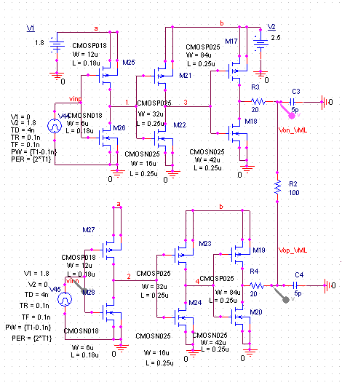
Драйверы с разными интерфейсами. Принципиальные схемы.
VML-драйвер LVDS-драйвер

Slide 8
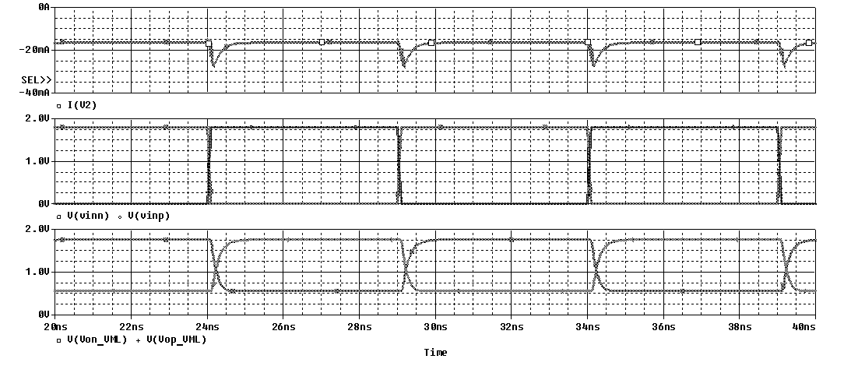
Драйверы с разными интерфейсами. Временные диаграммы.
VML-драйвер

Slide 9
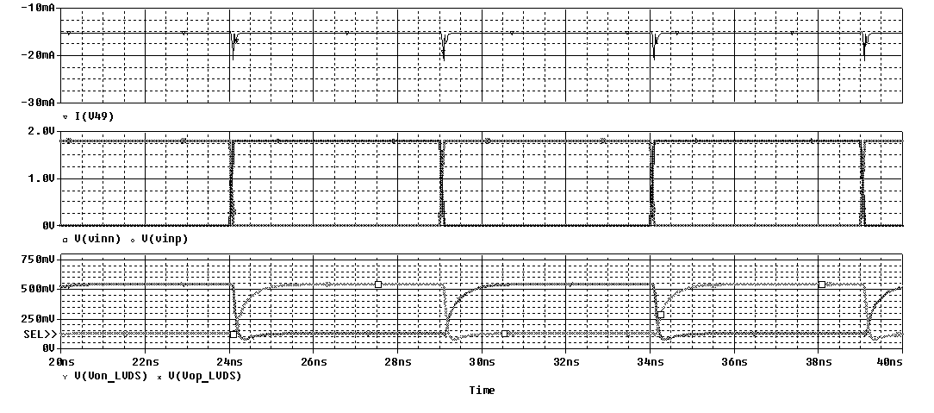
Драйверы с разными интерфейсами. Временные диаграммы.
LVDS-драйвер

Slide 10
Входной каскад приемника, как преобразователь уровней приходящих интерфейсных сигналов
Требования, выполнение которых контролировалось при проектировании, были следующими:
Высокое быстродействие;
Высокая чувствительность (срабатывание от входного сигнала с амплитудой +-100 мВ) для возможности обработки интерфейсных сигналов с разными интерфейсами;
Собственный коэффициент усиления, определяемый по наклону на крутом участке передаточной характеристики, не менее 2,5 В/200 мВ=12,5 для гарантированного установления выходного сигнала высокого уровня на уровне питания.

Slide 11
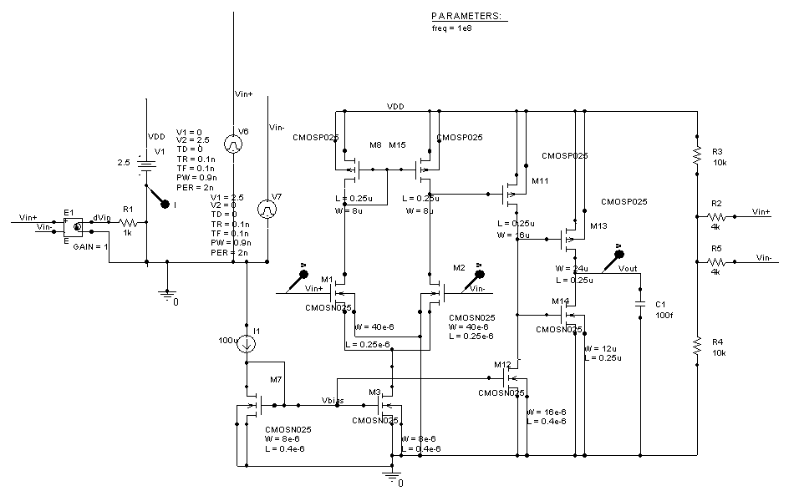
Входной каскад приемника, технология 0.25 мкм

Slide 12
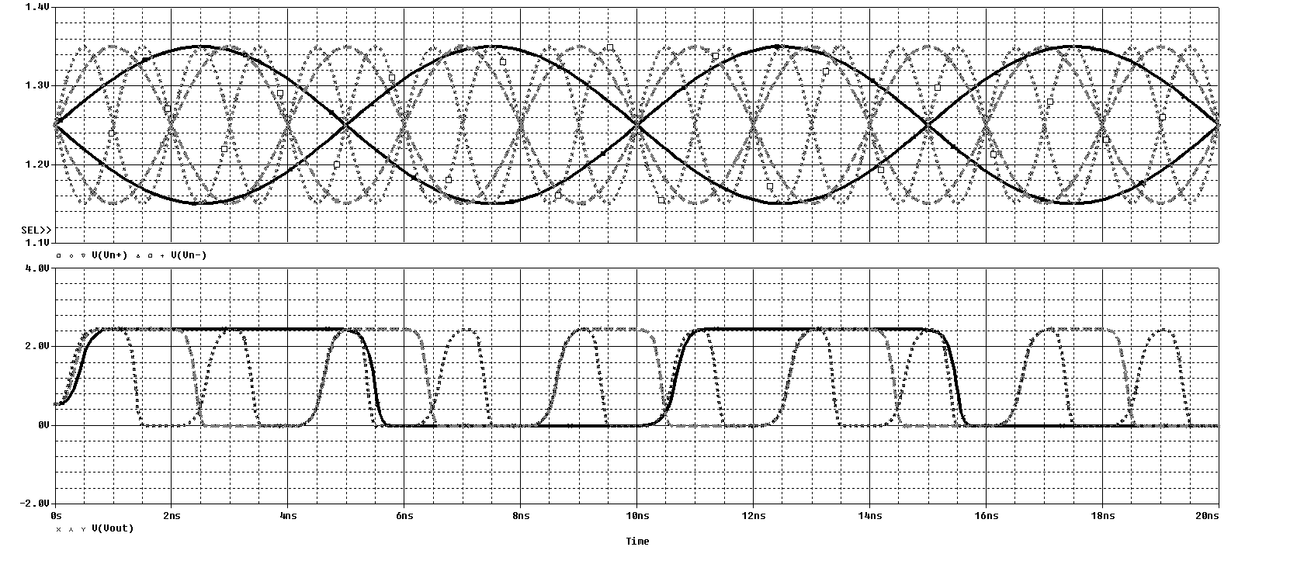
Графики входных/выходных сигналов

Slide 13
Выводы
Были спроектированы три схемы преобразователей уровней цифровых КМОП сигналов, из которых два повышающие (1,8 В->2,5 В) и один понижающий (2,5 В->1,8 В). Лучший из понижающих преобразователей работает на скорости до 2,5 Гбит/с, а понижающий преобразователь – на скорости не менее 1 Гбит/с.
Для преобразования цифровых сигналов ядра в интерфейсные сигналы и обратно разработаны драйверы с интерфейсами VML, CML и измененным интерфейсом LVDS, а также приемник, рассчитанный на работу совместно с перечисленными драйверами при непосредственной связи с ними или при связи через разделительные конденсаторы. Все схемы предназначены для изготовления по КМОП технологии с нормами 0,25 мкм и работают на скорости не ниже 1 Гбит/с.
Все вместе спроектированные преобразователи предоставляют полный набор возможностей преобразования уровней цифровых и интерфейсных сигналов в системе с двумя питающими напряжениями 1, 8 В и 2,5 В.

Slide 14
Спасибо за внимание!

